Slide 1
Según datos del CNA-2013 en Bolivia se han registrado 861.608 UPAS, siendo que la mayoría de ellas, el 28.09% (242.036) se ubican en el departamento de La Paz, luego en el departamento de Cochabamba (20.89%), Potosí (14.32%) y Santa Cruz (13.18%). Los departamentos que menos UPAs registran son los departamentos de Pando (0.88%) y Beni (2.32%). Esto significa que en las regiones del altiplano (La Paz, Potosí y Oruro) se concentra el 49.57% del total de las UPAs mientras que en los valles (Chuquisaca, Cochabamba y Tarija) el 34.05%, correspondiendo el saldo, sólo el 16.38%, al trópico (Santa Cruz, Beni, Pando).
Las propiedades más pequeñas están comprendidas entre (-)1 Ha y 4.99 Has.
Las Pequeñas Propiedades son las comprendidas entre 5 a 9,99 Has
las propiedades entre 10 y 49.9 Has están más Consolidadas.
Las Medianas Propiedades abarcan desde 50 Has hasta 199,99 Has (Colonización).
Las propiedades entre 200 Has y 499,99 Has ya pueden ser llamadas Empresas Agrícolas
las Empresas Agrícolas Consolidadas poseen entre 500 Has y 4.999,99 Has
los Latifundios que tienen más de 5.000 Has.

Slide 2
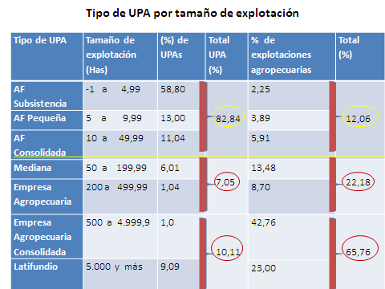

Slide 3
POR QUE ES IMPORTANTE LA AF EN BOLIVIA? . 1) Porque produce la mayoría de los alimentos

Slide 4
POR QUE ES IMPORTANTE LA AF EN BOLIVIA? . 1) Porque produce la mayoría de los alimentos

Slide 5
3) Por su importante aporte al VBP
Composición del Sector Agropecuario | PIBA Nacional (2015) | VBP de la AF (2015)
 | Bs a precios constantes | Bs a precios constantes | % en relación al PIBA
Productos no industriales | 12.003.464.000 (51.40%) | 8.130.122.493 | 67.17 %
Productos industriales | 3.392.274.000 (14.52%)
Coca | 1.043.734.000 (4.47%)
Pecuarios | 5.004.870.000 (21.43%) | 1.201.286.331 | 24,00 %
Silvicultura, caza y pesca | 1.904.917.000 (8.15%)
Total PIBA | 23.349.259.000 (100%) | 9.331.408.824(1) | 39,96 %

Slide 6
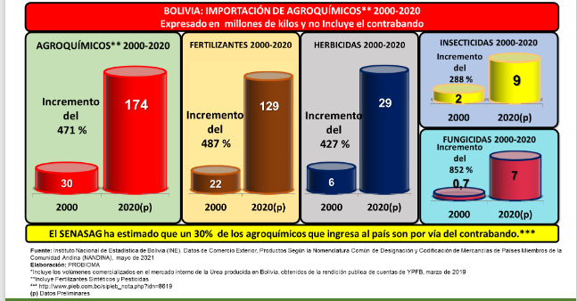

Slide 7
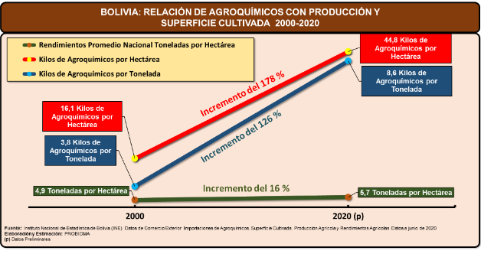

Slide 8
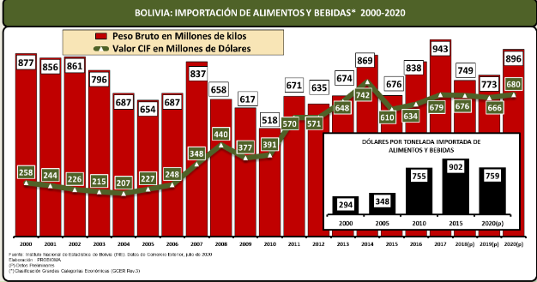

Slide 9
Importaciones de alimentos que produce la Agricultura Familiar según grupos de productos (2000-2018) (Tm)
Grupo productos | 2000 | 2005 | 2010 | 2015 | 2016 | 2017
1.Cereales | 273.108,30 | 211.852,90 | 80.104,60 | 12.055,00 | 222.101,40 | 249.472,60
2. Frutas | 17.849,10 | 19.006,10 | 28.840,60 | 37.523,90 | 41.653,10 | 39.629,70
3. Hortalizas | 3.897,50 | 511,8 | 463,8 | 19.404,60 | 18.939,80 | 21.307,20
4. Tubérculos y raíces | 1.282,50 | 2.809,00 | 17.518,10 | 25.530,20 | 51.866,30 | 33.782,70
5. Maníes | 118,3 | 0,5 | 1.322,80 | 1.086,10 | 487,9 | 3.110,90
6. Orégano | 81,3 | 31,4 | 9,5 | 19,4 | 38,5 | 31,4
Total | 296.337,10 | 234.211,70 | 128.259,40 | 95.619,20 | 335.087,00 | 347.334,50

Slide 10
Relación entre el índice de crecimiento de las importaciones y la producción de la cebolla
Relación entre el índice de crecimiento de las importaciones y la producción del tomate

Slide 11
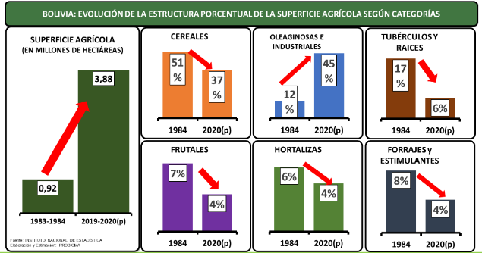
Disminución de la superficie cultivada de alimentos basicos

Slide 12
LOS EFECTOS Evolución de la superficie cosechada de soya, de la deforestación y del rebaño de ganado

Slide 13
Emisiones de gases de efecto invernadero (Mill Tm/año/y procedencia

Slide 14
Subvenciones de EMAPA al acopio y a la comercialización (Bs)
Años | Subvención al acopio | Subvención a la comercialización | Total subvención
2009 | 29.082.558 | 29.556.320 | 58.638.878
2010 | 6.332.969 | 115.231.314 | 121.564.283
2011 | 35.914.801 | 212.376.306 | 248.291.107
2012 | 42.552.313 | 333.726.810 | 376.279.123
2013 | 59.913.368 | 470.091.025 | 530.004.393
2014 | 87.451.705 | 463.128.858 | 550.580.563
2015 | 61.457.226 | 405.170.458 | 466.627.684
2016 | 14.719.366 | 377.717.716 | 392.437.082
2017 | 115.342.236 | 79.618.132 | 194.960.368
2018 | 23.180.803 | 299.678.091 | 322.858.894
2019 | 26.488.275 | 302.661.747 | 329.150.022
2020 | 54.157.992 | 203.921.089 | 258.079.081
2021 | 36.837.440 | 134.279.547 | 171.116.987
2022 | 63.050.429 | 347.548.943 | 410.599.373

Slide 15
Subvenciones a los consumidores
Años | Subsidio Prenatal Lactancia Materna | Bono Juana Azurduy | Alimentación complementaria escolar (Desayuno escolar) | Refuerzo nutricional (Carmelo) | Total Bs | Total $us
2019 | 98.508.000 |  | 439.750.366 |  | 538.258.366 | 77.335.972
2020 | 67.814.100 | 187.000.000 | 504.534.801 | 46.326.600 | 168.675.501 | 24.234.986
2021 | 84.401.700 | 100.378.960 | 486.163.000 | 66.559.806 | 552.807.207 | 79.426.323
2022 | 163.000.000 | 166.000.000 | 479.000.000 | 35.000.000(*) | 808.000.000 | 116.091.954
2023 | 163.000.000 | 187.000.000 | 473.000.000 | 35.000.000(*) | 823.000.000 | 118.247.126

Slide 16
